Slide 1
1ère JOURNÉE DE L’ARBITRAGE CHINE-AFRIQUE
Mercredi 26 Février 2025 – DOUALA - CAMEROUN
------------------------------
L’ARBITRAGE INTERNATIONAL DANS LE “SUD GLOBAL” À LA LUMIÈRE DES ÉVOLUTIONS GÉOPOLITIQUES
Présentation de Me Béatrice Castellane
1/17
Notes:
1

Slide 2
Béatrice Castellane
Arbitre international
Ancien Membre du Conseil de l’Ordre
Présidente de la section Arbitrage de la Société de Législation Comparée
Administratrice de la Franco-British Lawyers’ Society
www.castellanearbitration.com
2/17
Notes:
2

Slide 3
INTRODUCTION
3/17
Notes:
3

Slide 4
Définition du « Sud global »
4/17
Notes:
4

Slide 5
Le formidable essor des contrats commerciaux et des investissements
5/17
Notes:
5

Slide 6
Derrière la scène économique mondiale, la transformation du domaine du droit
6/17

Slide 7
Le rôle de l’arbitrage international
7/17

Slide 8
Participer à la sécurité juridique du marché et des investissements
8/17

Slide 9
Accepter l’exécution d’une sentence étrangère sur son territoire: La Convention de New York
9/17

Slide 10
L’arbitrage s’adapte au “Sud global”
10/17

Slide 11
Protéger les accords d’investissement même dans les pires moments
11/17

Slide 12
L’ouverture d’Abu Dhabi, des Émirats Arabes Unis, de l’Arabie Saoudite
12/17

Slide 13
En Afrique, l’arbitrage international est en forte progression
13/17

Slide 14
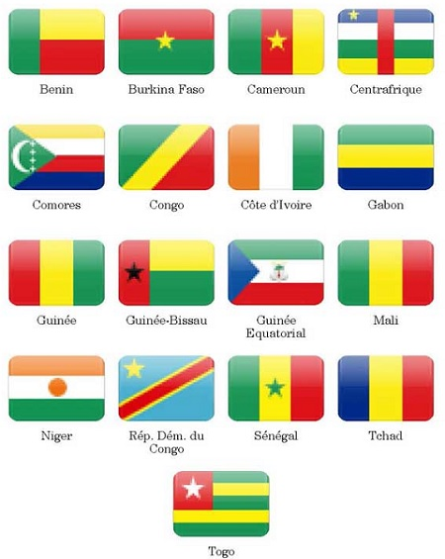
Les Pays OHADA
14/17

Slide 15
Le rôle de la Chine
15/17
Notes:
15

Slide 16
Un exemple vécu de l’évolution du “Sud global” vers l’arbitrage
16/17
La Chine: un exemple vécu de son évolution vers l’arbitrage
Notes:
16

Slide 17
CONCLUSION Merci pour votre attention! Pour vos questions: beatrice.castellane@gmail.com
17/17
Notes:
17

